Slide 1
Linux 系统应用与程序设计
学院：数学与信息学院
主讲：李舜鹏
电话：13533845070/685070
电邮：leeshunpeng@163.com
QQ ： 424360921

Slide 2
主要内容
Shell的作用
Shell程序的编辑和运行
基于Bash的Shell程序设计
变量声明
表达式
条件判断
控制结构
参数访问

Slide 3
Shell的作用
shell是用户和系统内核之间的接口程序
shell是命令解释器
在本章中，shell指linux的终端 即解释用户命令和shell程序的文字终端
shell
操作系统
硬件
图形界面
其它用户界面
用户

Slide 4
linux下的shell
用户使用shell的设定
通过查看/etc/passwd文件可以查看用户使用的shell类型
例子： /etc/passwd部分节选
webalizer:x:67:67:Webalizer:/var/www/usage:/sbin/nologin xfs:x:43:43:X Font Server:/etc/X11/fs:/sbin/nologin ntp:x:38:38::/etc/ntp:/sbin/nologin gdm:x:42:42::/var/gdm:/sbin/nologin htt:x:100:101:IIIMF Htt:/usr/lib/im:/sbin/nologin tom:x:500:500:tom:/home/tom:/bin/bash
#可见，tom用户使用的shell为bash

Slide 5
linux下的shell
linux下的shell
通过cat /ect/shells命令查看安装的shell
查看shell的命令
shell及路径

Slide 6
shell程序
Shell程序的特点及用途：
shell程序可以认为是将shell命令按照控制结构组织到一个文本文件中，批量的交给shell去执行
不同的shell解释器使用不同的shell命令语法
shell程序解释执行，不生成可以执行的二进制文件
可以帮助用户完成特定的任务，提高使用、维护系统的效率
了解shell程序可以更好的配置和使用linux

Slide 7
Shell使用解释型语言，不需重新编译
它适合于编写执行相对简单的任务的工具，因为它更强调易于配置、维护和可移植性
它不适合用来完成时间紧迫型和处理器忙碌型的任务

Slide 8
基于bash的shell程序 1.sh
first.sh
解释
1
#!/bin/bash
以 #! 开始，其后为使用的shell
2
#this is the first Shell script.
以 # 开始，其后为程序注释
简单程序示例
3
#a Function
同上
4
function welcome()
以 functin 开始，定义函数
5
{
函数开始
6
echo -n "Input your name,please: "
echo命令输出字符串 -n 不换行
7
read name
读入用户的输入到变量name
8
echo “Welcom $name"
输出
9
}
函数结束
10
echo "Programme Starts Here....."
程序开始的第一条命令，输出提示信息
11
welcome
调用函数
12
echo "Programme Ends."
输出提示，提示程序结束

Slide 9
如何执行
可以使用 /bin/bash filename
添加执行权限，指定路径执行
chmod +x /path/filename
./path/filename

Slide 10
基于bash的shell程序
程序编译和运行过程
一般步骤：
编辑文件
保存文件
将文件赋予可以执行的权限
运行及排错
常用到的命令：
vi，编辑、保存文件
ls -l 查看文件权限
chmod 改变程序执行权限
直接键入文件名运行文件

Slide 11
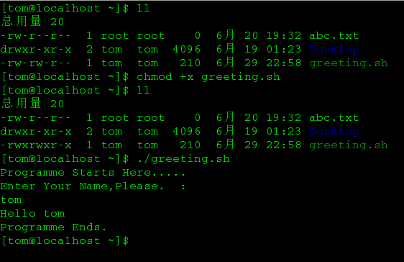
shell程序的编辑和执行
查看权限
查看权限，初始状态无执行（x）权限
增加可执行（x）的权限
查看权限，已经具备执行（x）权限
运行程序
程序运行过程输出

Slide 12
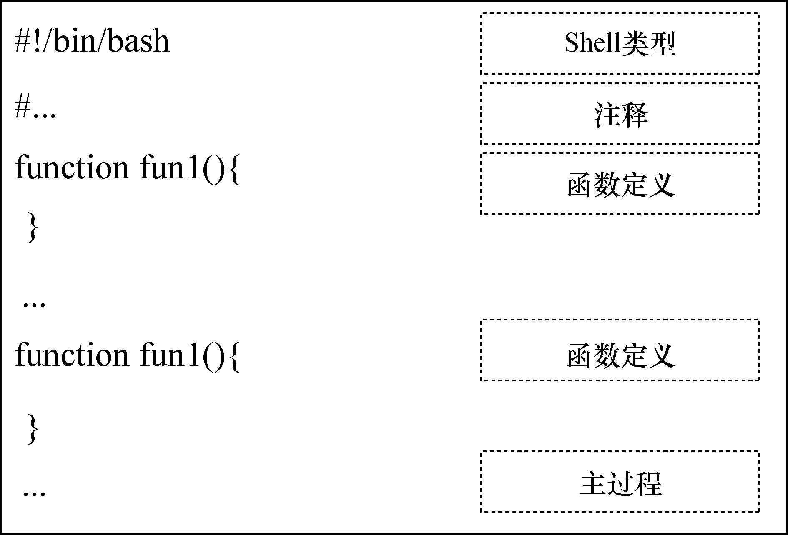
shell程序设计
一般结构
shell类型
函数
主过程

Slide 13
变量的声明和使用
变量是弱类型的
声明变量不用声明类型
可以存储不同类型的内容
大小写区分
变量声明及赋值格式
格式： 变量＝值 （注意：等号两侧不能有空格）
例如： a=”hello” b=9

Slide 14
变量的声明和使用
变量的引用
格式: $变量名，或者${变量名} 变量名为一个字符用方式一，变量名多于一个字符建议用第2中方式
例子： a=1 abc="hello" echo $a echo ${abc}

Slide 15
Linux是一个大小写敏感的系统，shell认为变量foo与Foo是不同的，与FOO也不同
当为变量赋值时，只需要使用变量名，该变量会被自动创建
要使用变量，必须在变量前加$符号

Slide 16
演示 2.sh
sa=hello
echo $sa
>>hello
sa=“yes dear”
echo $sa
>>yes dear
sa=7+5
echo $sa
>>7+5

Slide 17
如果字符串里包含空格，就必须用引号把它们括起来
等号两边不能有空格!!!
默认情况下，所有输入的内容都是字符串

Slide 18
使用read将用户的输入赋值给变量
例子：3.sh
echo "Input something please:"
read something
echo ${something}

Slide 19
双引
字符串通常被放在双引号中
如果在参数中包含一个或多个空白字符，必须给参数加双引号
如果把一个带有$字符的变量放在双引号中，程序执行到该行时会把变量替换为它的值
可用\字符取消$的特殊含义

Slide 20
单引号、倒引号
由单引号括起来的字符都作为普通字符出现
倒引号括起来的字符串被shell解释为命令行，在执行时shell会先执行该命令行，并以它的标准输出结果取代整个倒引号部分

Slide 21
演示 4.sh
#!/bin/sh
myvar=“Hi there”
echo $myvar
echo “$myvar”
echo ‘$myvar’
echo \$myvar
echo Enter some text
read myvar
echo ‘$myvar’ now equals $myvar
exit 0

Slide 22
位置变量
bash在解释用户命令时，会把所输入的命令后面的参数使用位置变量传递给bash脚本程序
$1、$2…$n分别代表参数1、参数2…参数n
$0则代表脚本的名字

Slide 23
有关位置变量还有另外三个。
$*：这个变量包括参数的列表(字符串)。
$@：这个变量包括参数的列表(数组)。
$#：这个变量包括参数的个数。

Slide 24
演示位置变量 5.sh
#!/bin/bash
echo "There are $# parameters. "
echo "The parameters are * ${*} *"
echo "The parameters are * $@ *"
echo "The script $0 is now running. "
echo "The first parameter was * $1 *"
echo "The second parameter was * $2 *"
echo "The third parameter was * $3 *”
./5.sh 1 2 3 4 5 6

Slide 25
环境变量
环境变量 | 说明
$HOME | 用户的主目录
$IFS | 内部的域分隔符，一般为空格符、制表符或换行符
$PATH | 寻找命令或可执行文件的搜索路径列表，路径以冒号分隔
$PS1 | 主命令提示符，默认为“$”
$PS2 | 从命令提示符，默认为“>”
$TERM | 使用的终端类型

Slide 26
演示6.sh
set foo bar bam
echo $@
echo $*
echo "$@”
echo "$*”
echo ${@}
echo ${*}
IFS=’’
echo $@
echo $*
echo "$@”
echo "$*”
echo ${@}
echo ${*}
unset IFS
echo $@
echo $*
echo "$@”
echo "$*”
echo ${@}
echo ${*}

Slide 27
提示符特殊字符代码
字符 含义 \! 显示该命令的历史记录编号。 \# 显示当前命令的命令编号。 \$ 显示$符作为提示符，如果用户是root的话，则显示#号。 \\ 显示反斜杠。 \d 显示当前日期。 \h 显示主机名。 \s 显示当前运行的shell的名字。 \t 显示当前时间。 \u 显示当前用户的用户名。 \W 显示当前工作目录的名字。 \w 显示当前工作目录的路径。
在shell的环境变量中更改
.bashrc
/etc/profile
/etc/environment
source .bashrc 马上生效

Slide 28
Shell脚本程序运行过程中有一些特殊的变量
环境变量 | 说明
$$ | Shell脚本的进程号
$? | 紧邻的前驱命令的返回值 0=成功 1=失败
$* | 参数列表，各个参数之间用环境变量IFS中的第一个字符分隔开
$@ | 参数列表，它是$*的一种变体，它不使用IFS环境变量，所以当IFS为空时，参数的值不会结合在一起
$0 | Shell脚本名称
$n | 位置参数1，2…n

Slide 29
常用的运算符
整数的算术运算符
+、－、*、/、%；
赋值运算符
＋＝、－＝、*＝、/＝、％＝
位运算符
<<、>>、&、|、~、^；
位运算赋值运算符
<<＝、>>＝、&＝、|＝、~＝、^＝；
逻辑运算符：
&&，||，!，>，>＝，<，<＝，！＝，＝＝

Slide 30
简单数学表达式
expr命令计算一个表达式的值
格式 :expr arg
例子：计算（2＋3）×4的值 1、分步计算，即先计算2＋3，再对其和乘4 s=`expr 2 + 3` expr $s \* 4 2、一步完成计算： expr `expr 2 + 3 ` \* 4
说明：
*运算符号和参数之间要有空格分开；
通配符号（*）,在作为乘法运算符时要用\、“”、‘’符号修饰

Slide 31
简单数学表达式
let命令
格式：let arg1 [arg2 ......]
例子：计算（2＋3）×4的值 let s=(2+3)*4
说明：
与expr命令相比，let命令更简洁直观
运算符号和参数之间不能有空格
当运算符中有<、>、&、|等符号时，同样需要用引号（单引号、双引号）或者斜杠来修饰运算符

Slide 32
条件判断
常见的条件：
变量属性；
文件属性；
命令执行结果；
多种条件的逻辑组合；
判断结果的一般定义：
真：0
假：1
格式：
test condition
[ condition ] #[右边和]左边需要有空格

Slide 33
条件判断
测试文件属性
常用的文件属性条件判断
-f fn | 如果fn存在且fn为普通文件则返回真，否则返回假。 file
-b fn | 如果fn存在且fn为块设备则返回真，否则返回假。 block
-e fn | 如果fn存在则返回真，否则返回假。 exist
-d fn | 如果fn 存在且fn为目录则返回真，否则返回假。 directory
-r fn | 如果fn存在且fn可读则返回真，否则返回假。 read
-w fn | 如果fn存在且fn可写则返回真，否则返回假。 write
-x fn | 如果fn存在且fn可执行则返回真，否则返回假。 execute
-O fn | 如果fn存在且被当前用户拥有则返回真，否则返回假。
-L fn | 如果fn存在且fn为符号链接则返回真，否则返回假。

Slide 34
条件判断
常用字符串属性条件判断
string_1 = string_2 | 如果string_1和string_2两个字符串相等则返回真，否则返回假；
string_1 != string_2 | 如果string_1和string_2两个字符串不相等则返回真，否则返回假；
-z string | 如果字符串string的长度为0则返回真，否则返回假； zero
-n string | 如果字符串string长度不为0则返回真，否则返回假；
string | 同-n string，如果字符串string长度不为0返回真，否则返回假。
字符串属性

Slide 35
整数关系
整数间关系判断
常用的整数关系条件判断
mum_1 –eq num_2 | 如果num_1和num_2相等则返回真，否则返回假；
mum_1 –ne num_2 | 如果num_1不等于num_2则返回真，否则返回假；
mum_1 –gt num_2 | 如果num_1大于num_2则返回真，否则返回假；
mum_1 –lt num_2 | 如果num_1小于num_2则返回真，否则返回假；
mum_1 –le num_2 | 如果num_1小于等于num_2则返回真，否则返回假；
mum_1 –ge num_2 | 如果num_1大于等于num_2则返回真，否则返回假；

Slide 36
逻辑运算
逻辑与-a：condition1-a condition2，如果两个条件都为真，则结果为真。
逻辑或-o：condition1-o condition2，如果两个条件有一个为真，则结果为真。
逻辑非!：! condition，结果与condition相反。

Slide 37
[root@localhost～]# str1="Linux"
[root@localhost～]# str2="UNIX"
[root@localhost～]# test $str1 = $str2
[root@localhost～]# echo $?
1
[root@localhost～]# [ -n $str1 ]
[root@localhost～]# echo $?
0

Slide 38
[root@localhost～]# a=10
[root@localhost～]# b=20
[root@localhost～]# test $a -gt $b
[root@localhost～]# echo $?
1
[root@localhost～]# [ $a -eq $b ]
[root@localhost～]# echo $?
1

Slide 39
[root@localhost～]# test -w /etc/passwd
[root@localhost～]# echo $?
1
[root@localhost～]# [ -d /usr/local -a -x ~/sh/1.sh ]
[root@localhost～]# echo $?
0

Slide 40
控制结构
控制结构： 根据某个条件的判断结果，改变程序执行的路径。可以简单的将控制结构分为分支和循环两种 。
常见分支结构：
if
case
常见循环结构：
for
while
until

Slide 41
if分支 7.sh
格式：
说明：
中括号中的部分可省略；
当条件为真（0）时执行then后面的语句，否则执行else后面的语句；
以fi作为if结构的结束。
if 条件1
then
命令
[elif 条件2
then
命令]
[else
命令]
fi

Slide 42
if分支 8.sh
#!/bin/bash
echo -n "Please input a directory:”
read dir
if cd ${dir} > /dev/null 2>&1;then
echo "enter directory $dir successed”
else
echo "enter directory $dir failed”
fi

Slide 43
Linux系统里执行的每一个程序都有标准输入／标准输出／错误输出三个通道。
Linux所有的设备都是以文件的形式出现，因此，这里提到的三个通道，实际上就是三个文件。
文件描述符 0 ： 标准输入
文件描述符 1 ： 标准输出
文件描述符 2 ： 错误输出
find / -name "cd" 1> stdout.txt 2> errout.txt
&：取地址
>/dev/null 等价于 1>/dev/null 把标准输出的内容输出到垃圾箱
2 > &1 把错误输出的内容输出到标准输出的地址

Slide 44
case分支 9.sh
格式：
说明：
“条件”可以是变量、表达式、shell命令等；
“模式”为条件的值，并且一个“模式”可以匹配多种值，不同值之间用竖线（|）联结 ；
一个模式要用双分号（；；）作为结束 ；
以逆序的case命令（esac）表示case分支语句的结束
case 条件 in
模式1)
命令1
；；
[模式2）
命令2
；；
...............
模式n）
命令n
；；]
esac

Slide 45
case分支 9.sh
模式的匹配可以使用通配符
？：仅匹配一个字符
*：匹配任意字符
[...]：配置方括号中的任意一个字符
[!...] ： 不匹配方括号中的任意字符
[a-zA-Z] : -指定一个取值范围

Slide 46
for循环 10.sh
格式
说明：
“列表”为存储了一系列值的列表，随着循环的进行，变量从列表中的第一个值依次取到最后一个值；
do和done之间的命令通常为根据变量进行处理的一系列命令，这些命令每次循环都执行一次；
如果中括号中的部分省略掉，Bash则认为是“in $@”，即执行该程序时通过命令行传给程序的所有参数的列表。
for 变量 [in 列表]
do
命令（通常用到循环变量）
done

Slide 47
for循环 11.sh
#!/bin/bash
echo "Input a directory:”
read dir
for file in `ls $dir`
do
echo $file
done

Slide 48
while循环与until循环 12.sh
格式：
说明：
while循环中，只要条件为真，就执行do和done之间的循环命令；
until循环中，只要条件不为真，就执行do和done之间的循环命令，或者说，在until循环中，一直执行do和done之间的循环命令，直到条件为真；
避免生成死循环
break continue shift
while/until 条件
do
命令
done

Slide 49
函数
说明：
中括号中的部分可以省略；
如果在函数内部需要使用传递给函数的参数，一般用$0、$1、......、$n，以及$#、$*、$@这些特殊变量 ：
$0为执行脚本的文件名；
$1是传递给函数的第1个参数 ；
$#为传递给函数的参数个数；
$*和$@为传递给函数的所有参数
格式：
定义：
引用：
[function] 函数名（）
{
命令
}
函数名 [ 参数1 参数2 ...参数n ]

Slide 50
函数对变量的访问示例 13.sh
function demo_fun() | 函数开始
{
......
while [ -n "$1" ] | 访问变量$1,即第一个变量
do
echo "Parameters(\$$count) is:$1" | 输出第一个变量
let count=$count+1 | 变量计数加1
shift | 变量左移，$1变为原来$1的右侧的变量
done | 即变为下一个变量
}
......

Slide 51
使用bash调试跟踪模式运行脚本 14.sh
[root@localhost～]#/bin/bash -x 14.sh 2 3 4
+[ 3 -eq 0 ]
+sum=0
+[ 3 -eq 0 ]
+expr 0+2
+sum=2
+shift
+[ 2 -eq 0 ]
+expr 2+3
+sum=5
+shift
+[ 1 -eq 0 ]
+expr 5+4
+sum=9
+[ 0 -eq 0 ]
+echo 9
9
01 #!/bin/bash
02 if [ $# -eq 0 ]
03 then
04 echo "usage:sumints integer list"
05 exit 1
06 fi
07 sum=0
08 until [ $# -eq 0 ]
09 do
10 sum='expr $sum + $1'
11 shift
12 done
13 echo $sum

Slide 52
Grep用法
grep （global search regular expression(RE) and print out the line,全面搜索正则表达式并把行打印出来）是一种强大的文本搜索工具
使用正则表达式搜索文本
linux使用GNU版本的grep

Slide 53
grep正则表达式元字符集（基本集）
^
锚定行的开始 如：'^grep'匹配所有以grep开头的行。
$
锚定行的结束 如：'grep$'匹配所有以grep结尾的行。
.
匹配一个非换行符的字符 如：'gr.p'匹配gr后接一个任意字符，然后是p。
*
匹配零个或多个先前字符 如：'*grep'匹配所有一个或多个空格后紧跟grep的行。 .*一起用代表任意字符。
[]
匹配一个指定范围内的字符，如'[Gg]rep'匹配Grep和grep。
[^]
匹配一个不在指定范围内的字符，如：'[^A-FH-Z]rep'匹配不包含A-R和T-Z的一个字母开头，紧跟rep的行。
\(..\)
标记匹配字符，如'\(love\)'，love被标记为1。

Slide 54
\<
锚定单词的开始，如:'\<grep'匹配包含以grep开头的单词的行。
\>
锚定单词的结束，如'grep\>'匹配包含以grep结尾的单词的行。
x\{m\}
重复字符x，m次，如：'0\{5\}'匹配包含5个o的行。
x\{m,\}
重复字符x,至少m次，如：'o\{5,\}'匹配至少有5个o的行。
x\{m,n\}
重复字符x，至少m次，不多于n次，如：'o\{5,10\}'匹配5--10个o的行。
\w
匹配文字和数字字符，也就是[A-Za-z0-9]，如：'G\w*p'匹配以G后跟零个或多个文字或数字字符，然后是p。
\W
\w的反置形式，匹配一个或多个非单词字符，如点号句号等。
\b
单词锁定符，如: '\bgrep\b'只匹配grep。

Slide 55
$ ls -l | grep '^a'
通过管道过滤ls -l输出的内容，只显示以a开头的行。
$ grep ’test' *.txt
显示所有以txt结尾的文件中包含test的行。
$ grep 'test' aa bb cc
显示在aa，bb，cc文件中匹配test的行。
$ grep '[a-z]\{5\}' aa
显示所有包含每个字符串至少有5个连续小写字符的字符串的行

